Slide 1
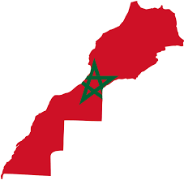
Plan Orientation Maroc 21-22 Coversyl-Coveram
Structure démographique et tissu médical
👪
36 Millions d’habitants en 2020
27 266 médecins
SMIG marocain : 2638 dhs
1/3 des marocains à l’AMO, 1/3 au RAMED, 1/3 sans rien
11 848 pharmaciens
Dépenses en médicaments/habitant : 431 dhs/an (soit 43€ , vs 487€ en France)
75 laboratoires pharmaceutiques
Sources : HCP données 2019 ; AMIP données 2017 et Ministère de la Santé données 2018
HCP (Haut commissariat du Plan)
AMIP (Association Marocaine des Industries Pharmaceutiques)

